Slide 1









KFV1.1-6型翻斗式矿车
kuangan002

Slide 2





ADD TITLE HERE
KFV1.1-6型翻斗式矿车介绍
KFV1.1-6型翻斗式矿车型号意义
KFV1.1-6型翻斗式矿车技术参数
KFV1.1-6型翻斗式矿车特点

Slide 3
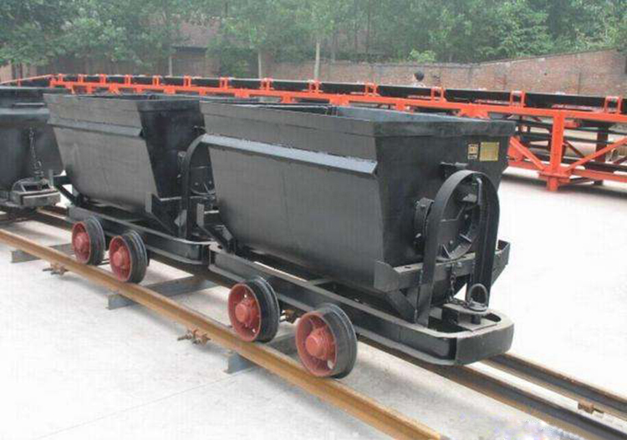



01
KFV1.1-6型翻斗式矿车
翻斗式矿车 实物图

Slide 4
KFV1.1-6型翻斗式矿车介绍
KFV1.1-6型翻斗式矿车使用于矿井、矿山巷道地面矿厂和建筑工地运输矿石、煤炭、沙碎石等物料，一般须用机车或绞车牵引。V 型矿车一般以运输松散密度在1800kg/m3以下的物料为主，多用于地表作业。其基本组成为车箱、车架、连接器和行走机构。车架为一金属结构，能承受牵引力、制动力。连接器是连接机车和矿车的部件。由插销连接环合回转链组成。行走机构由4个车轮和2 根轴组成的两个轮对。

Slide 5




KFV1.1-6型翻斗式矿车型号意义
01
02
03
04
型号：KFV1.1-6型翻斗式矿车
K——矿用车辆
F——翻斗式矿车
V——车箱形式：V 型
1.1——容积m3
6——轨距代号：6 表示轨距600mm

Slide 6
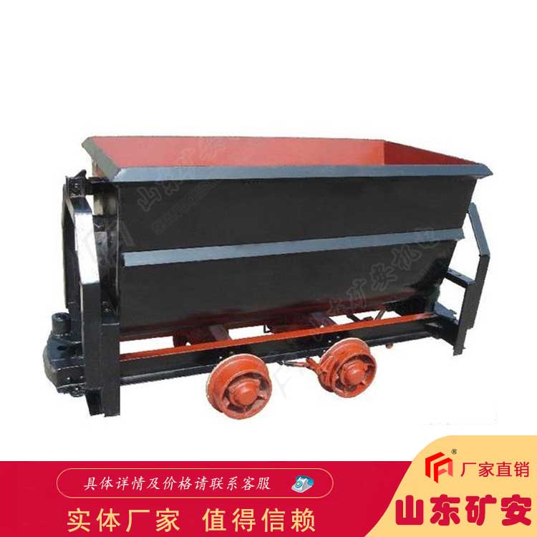
KFV1.1-6型翻斗式矿车
O
S
T
W

Slide 7




KFV1.1-6型翻斗式矿车技术参数
容积: 1.1m3
装载量： 1.1T
大装载量： 1.1T
轨距： 600mm
轴距： 550mm
车轮直径： 300mm
牵引高（h）： 320mm
额定牵引力： 60KN 小水平曲率半径：8m
轴承型号: 6310深沟滚珠轴承
外形尺寸(mm)：2140*1100*1200mm

Slide 8
KFV1.1-6型翻斗式矿车特点
2
相对来说自动化程度很高，轮轴采用了滚柱轴承，有效地减少了运行阻力，因此用机车或人力均能牵引或推动。
结构简单，坚固耐用，只要人力打开止动板，肆零零捌捌陆零伍叁柒，就能很容易地卸下物料。
1
3
不需用任何辅助设施，可左右自动翻转，山东矿安机电有限公司，使用灵活、轻便。

Slide 9

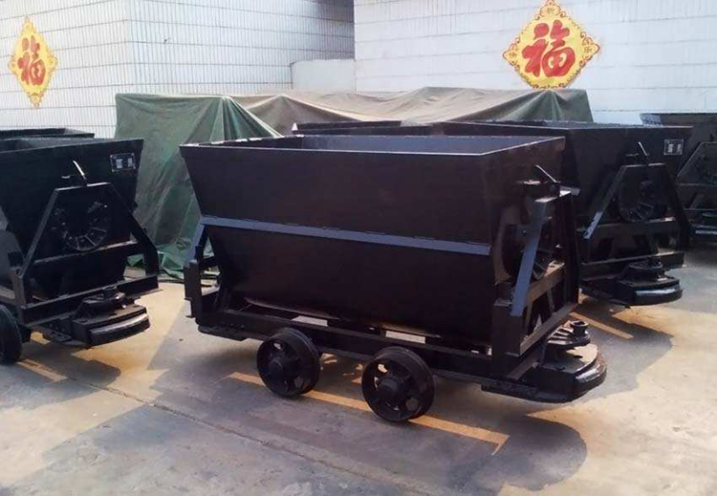



you can add anything what you like and what you want here
KFV1.1-6型翻斗式矿车

Slide 10

THANK YOU

